Slide 1
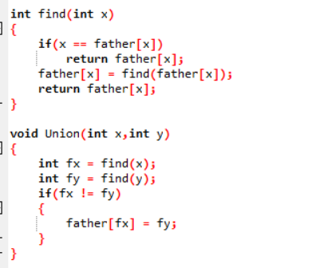
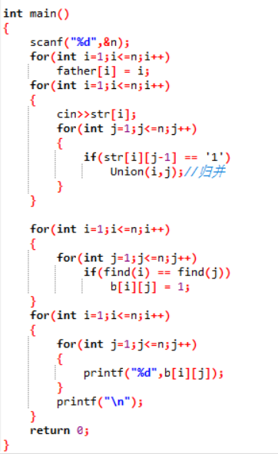
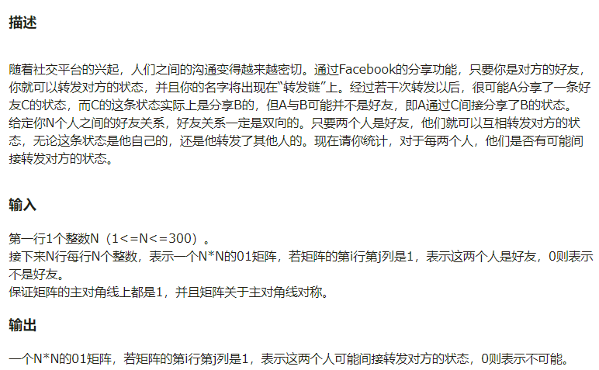
社交网络
并查集基础应用,相当于连通图的问题,将可连接的节点归并到同一个节点下。

Slide 2
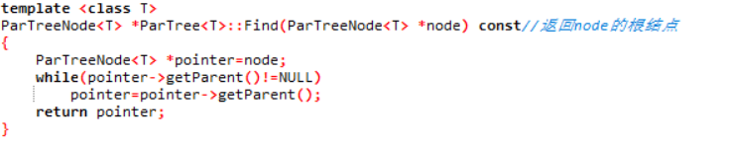
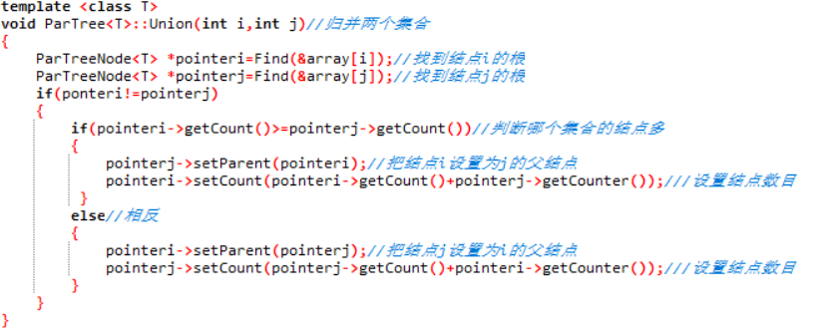
并查集（union/find)
Find:判断两个结点是否在同一个集合中。
Union：归并两个集合。
应用：用于解决等价类（是指互相等价的元素所组成的最大集合）问题。
Notes:
一个有意思的并查集详解：https://blog.csdn.net/u013546077/article/details/64509038

Slide 3
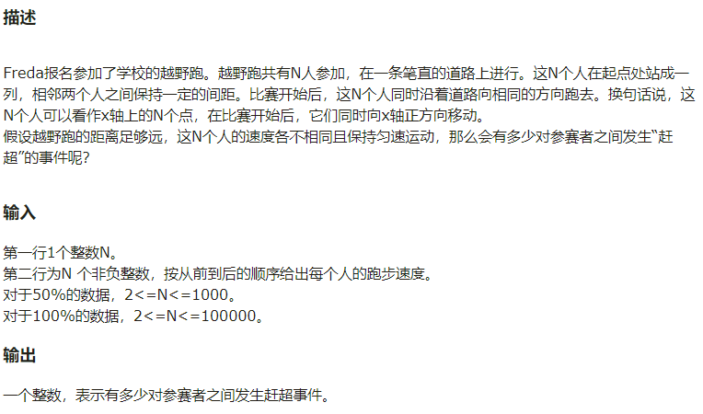
Freda的越野跑

Slide 4
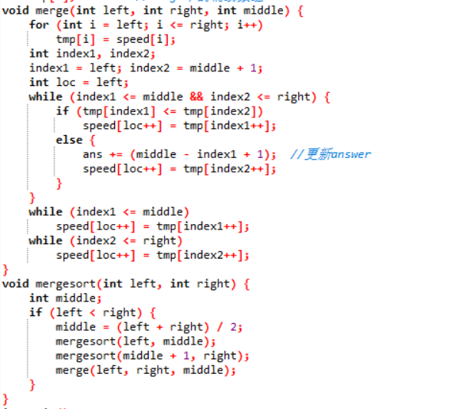
归并求逆序对数。这道题等价于我们去求整个跑步队列的“顺序对”数目，即先出发的人速度还小的一共有多少对。事实上，这和求逆序对数是一样的方法，只要在输入速度的时候将速度取为相反数。
假设在二路归并中，下标较小的子数组是a，下标较大的子数组是b，根据归并排序的性质，此时的a和b都已经是有序的了。那么每次如果在a中发现有某个元素a[i]大于b[j]，那么我们知道a[i]后面的a中元素都是大于b[j]的，也就必定和b[j]构成逆序对，我们就只需要在最终的统计结果中加上a[i]和a[i]后面元素的总个数。

